Slide 1
DEPARTAMENTO DE CIENCIAS ECONÓMICAS, ADMINISTRATIVAS Y DEL COMERCIO
TRABAJO DE TITULACIÓN, PREVIO A LA OBTENCIÓN DEL TÍTULO DE INGENIERA EN FINANZAS, CONTADORA PÚBLICA-AUDITORA
TEMA “LOS FACTORES INCIDENTES PARA CREAR VALOR COMPARTIDO EN LAS PYMES DEL SECTOR ECONÓMICO TIPO “G” DEL DISTRITO METROPOLITANO DE QUITO, AÑO 2018”
AUTORA: RAMÍREZ YÉPEZ, JESSICA KATHERINE
DIRECTORO: ING. MORENO BASTIDAS, GALO RAMIRO, MGS.

Slide 2

“La educación es el gran motor del desarrollo personal. Es a través de la educación que la hija de un campesino puede convertirse en medico, que el hijo de un minero puede convertirse en jefe de la mina, que un niño de los trabajadores agrícolas pueden llegar a ser el presidente de una nación (Nelson Mandela)

Slide 3


PROBLEMA
El desconocimiento del concepto y la aplicabilidad del valor compartido en las PYMES, llevando a las empresas a no contar con políticas ni practicas operacionales, que ayuden a mejorar las condiciones económicas y sociales de las empresas.
La falta de identificación de los factores que crean valor compartido, desemboca una perdida de competitividad en el mercado e incluso la confianza por parte de la comunidad en la que operan
El desinterés, de parte de las PYMES como del Gobierno, en la participación de proyectos sociales, que crean valor compartido con la comunidad
Alta mortalidad en las primeras etapas del desarrollo
Baja rentabilidad
Teniendo como resultado una inestabilidad en la sostenibilidad a largo plazo de acuerdo a su visión
¿Cómo implementar el concepto valor compartido en las en Las Pymes Del Sector Económico Tipo “G”?

Slide 4

OBJETIVOS
Identificar los factores que inciden para crear “valor compartido” dentro de las PYMES del sector económico tipo “G”, del Distrito Metropolitano de Quito, año 2018.
Identificar las teorías generales sobre la creación de valor compartido, para determinar los factores más incidentes.
Determinar el factor, que incide en la creación de valor compartido de las PYMES del sector tipo “G” y como estas se relacionan en su competitividad y gestión empresarial.
Analizar los factores, que se relacionan en la “creación de valor compartido” existente en las PYMES del DMQ, para determinar la maximización del progreso social y económico.
Evaluar la aplicabilidad del concepto valor compartido dentro de las PYMES del sector económico tipo G, año 2018, para seleccionar el factor de mayor incidencia en la creación de valor, mediante el modelo de ecuaciones estructurales (SEM).
GENERAL
ESPECIFICOS

Slide 5


VARIABLES E HIPOTESIS
Variable independiente:
Factores que inciden en la creación de valor compartido.
Variables:
Variable dependiente:
Concepto del valor compartido
H1: “La aplicabilidad del concepto valor compartido en las PYMES del DMQ, maximiza el progreso social y económico”
H2: “La ejecución de políticas, lineamientos y las prácticas operacionales basadas en el manejo adecuado del concepto de valor compartido, genera motivación y competitividad en una empresa, mejorando las condiciones económicas y sociales en las comunidades donde operan”
Hipótesis:

Slide 6




JUSTIFICACIÓN
Ponen el capital por encima del bienestar de la comunidad
No toman en cuenta a su comunidad
No cubren las necesidades importantes
Cuentan con políticas y estrategias desactualizadas
No cuenta con personal capacitado para el desarrollo de sus actividades
Se hace necesario evaluar la situación actual de las empresas e identificar los factores que crean valor, para desarrollar estrategias que ayuden a la sostenibilidad empresarial y social.
Desconocen la importancia de la actualización del enfoque de la empresa

Slide 7

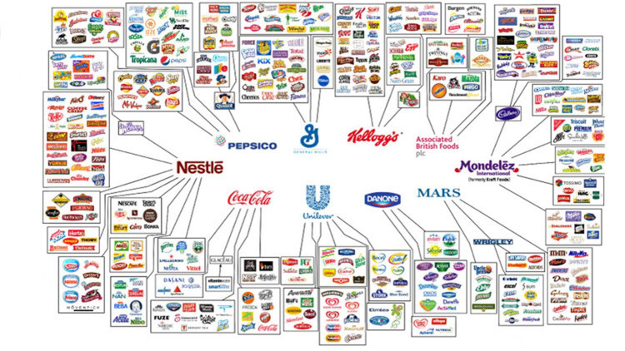
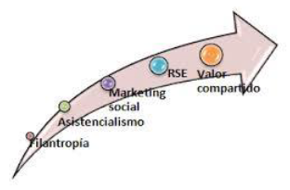
MARCO REFERENCIAL
CREACIÓN DE UN MANUAL PARA IMPLEMENTAR EL CONCEPTO DE VALOR COMPARTIDO PARA LA EMPRESA XYZ EN EL ECUADOR
IMPACTO DE LA CREACIÓN DE VALOR COMPARTIDA, RESPONSABILIDAD SOCIAL Y RESPONSABILIDAD SOCIAL CORPORATIVA EN EMPRESAS MULTINACIONALES DEL ECUADOR
De 14 empresas solo 5, desarrollan proyectos y son responsables, significando solo el 35% lo que es muy bajo
Detecto que la empresa no contaba con los parámetros necesarios para ejercer una actividad económica eficiente.
TOYOTA, NESTLÉ Y IBM
Crea valor compartido mediante las acciones de concientización con el medio ambiente, proveedores y clientes, entre otros.
Se dirigen mediante cuatro principios:
El manejo global de la cadena de valor
El soporte a los empleados y comunidad.
El gobierno, la ética y la integridad de la compañía
El impacto de los productos y operaciones en el medio ambiente

Slide 8
MARCO TEÓRICO
Teorías | Autor | Aporte
Teoría de creación de valor compartido | Michael Porter y Mark Kramer (creada en el 2006,y aplicada desde el 2011) | Una nueva forma de éxito económico mediante el desarrollo de estrategias, que solucionan problemas no abarcados de la sociedad.
Teoría cadena de valor | Michael Porter (1985) | Una Herramienta de gestión empresarial, que analiza las actividades de las empresas.
Teoría y de las 7S de Mckinsey | McKinsey & Company (Tom Peters y Robert Waterman) (1980) | Siete factores básicos para el correcto funcionamiento organización

Slide 9
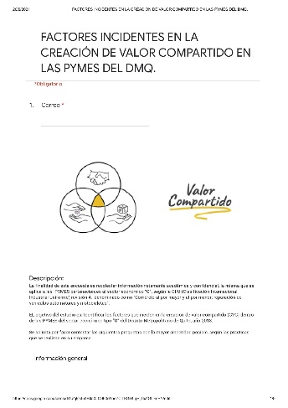
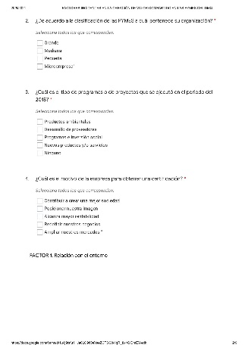

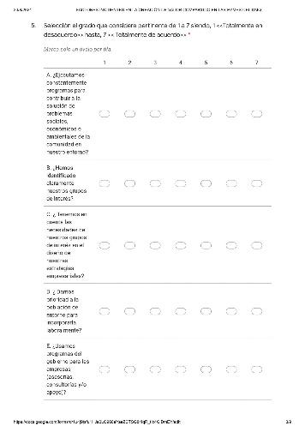



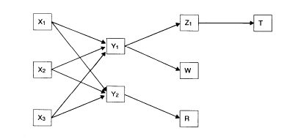
MARCO METODOLÓGICO
Enfoque o método de investigación
Mixto
(cualitativo-cuantitativo)
Bibliográfica y documental
Tipo de investigación por su finalidad
Aplicada
De Campo(cuestionario)
Modalidad de investigación
Por el control de variables
Correlacional
No experimental
Alcance

Slide 10
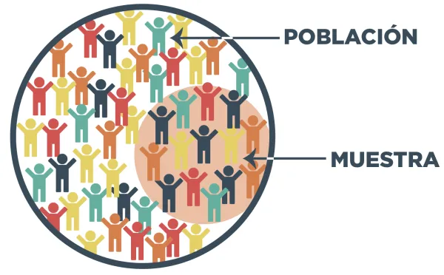


POBLACIÓN Y MUESTRA
3.277 PYMES
344 PYMES
Muestreo por conveniencia
Muestreo de población finita
¿De acuerdo a la clasificación de las PYMES a cuál pertenece su organización? | Total
Grande | 16
Mediana | 134
Microempresa | 72
Pequeña | 122
$$n=\frac{3.277×{1,96}^{2}×0,5×0,5}{{0,05}^{2}×\left(3.277−1\right)+{1,96}^{2}×0,5×0,5}$$
Validación del cuestionario
N= 3.277 PYMES
Z= Nivel de confianza 1,96
P= Probabilidad del éxito 0,5
Q= Probabilidad de fracaso 0,5
D= Precisión 0,05
n= 344
Prueba piloto del 10% de la muestra
Alfa de Cronbach
34 empresas
0,864

Slide 11
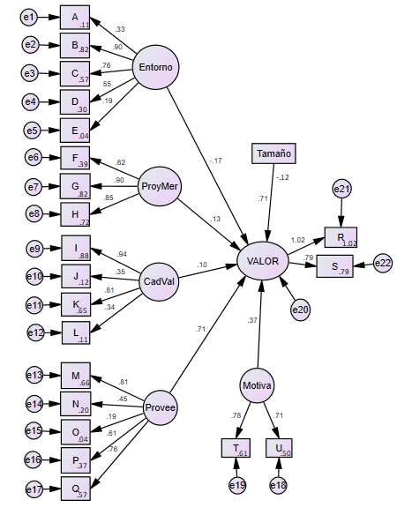
MODELÓ DE ECUACIONES ESTRUCTURALES - SEM
Herramienta de estadística multivariada
Analiza de la estructura de covarianza
Relación - no causalidad
Variables latentes y Variables observables
Teniendo como propósito comprobar la hipótesis

Slide 12


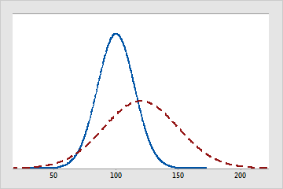


DESARROLLO DEL MODELO DE ECUACIONES ESTRUCTURALES - SEM
Especificación
Identificación
Estimación de parámetros
Evaluación del ajuste
Interpretación de resultados
Cuenta con la teoría de respaldo
Cuenta con el grado para medir la concordancia entre la distribución de datos y teoría
Determina si la distribución de los datos es normal o no
Los datos se sometieron a una prueba de confiabilidad para ver su veracidad
Los factores explican la creación de valor de una empresa

Slide 13




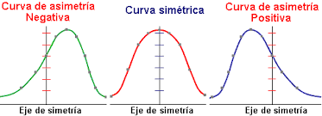
EVALUACIÓN DE LA CALIDAD DE DATOS
Base de datos
Tiene mas de 20 participantes
Tamaño de muestra
344 observaciones
Confiabilidad de la base de datos
Prueba de confiabilidad de Alfa de Conbrach
Prueba de normalidad
Se utiliza estadística no paramétrica
Prueba de normalidad univariada
Prueba de curtosis y la asimetría

Slide 14
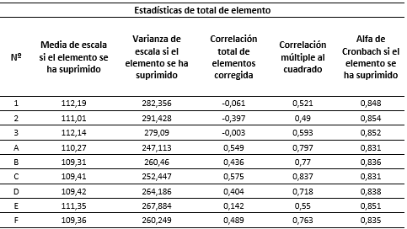
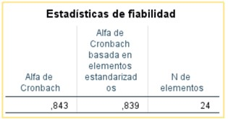
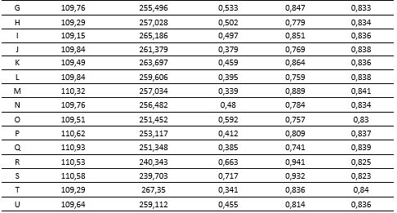
ALFA DE CONBRACH
¿El instrumentó es confiable?
Ninguna variable es descartada
Prueba no paramétrica
Determinar la concordancia entre los datos y la teoría

Slide 15
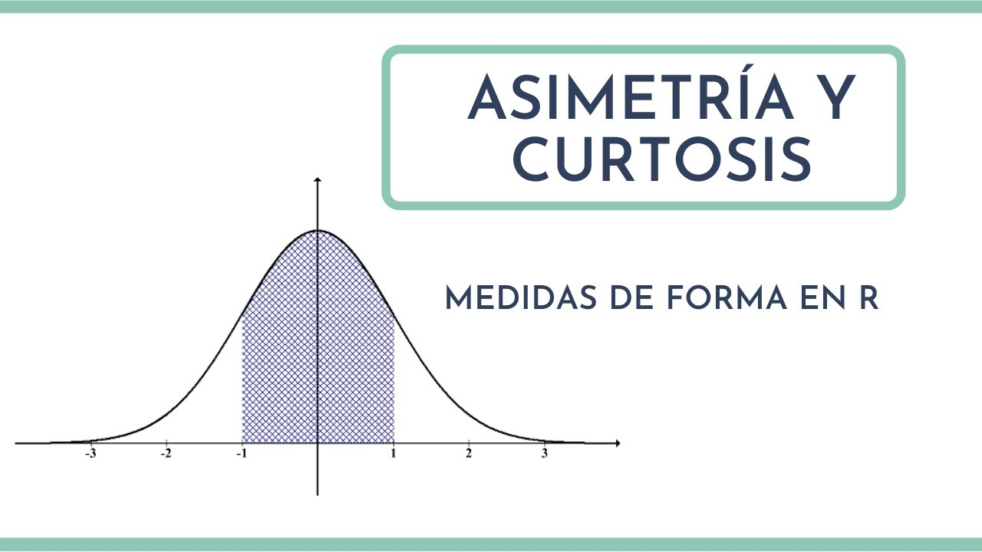
PRUEBA DE CURTOSIS Y LA ASIMETRÍA
Distribución normal o no para comprobar la hipótesis
Todas las variables observables se mantiene en un rango -1 a 1
Presentan una normalidad univariada

Slide 16
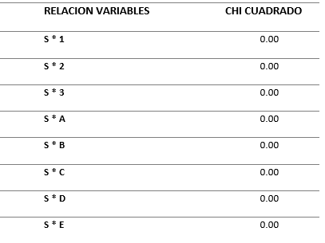
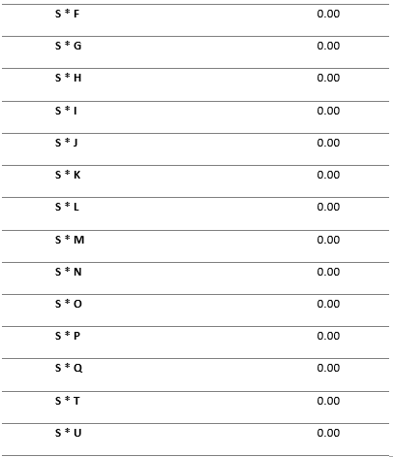
ESTIMACIÓN DE PARÁMETROS
Chi cuadrado
Determina la asociación de cada una de las variables con la creación de valor
Ho: Las variables del modelo no tienen una relación de causalidad con el valor compartido.
H1: Las variables del modelo tienen una relación de causalidad con el valor compartido.
No tienen relación causal con la creación de valor compartido

Slide 17
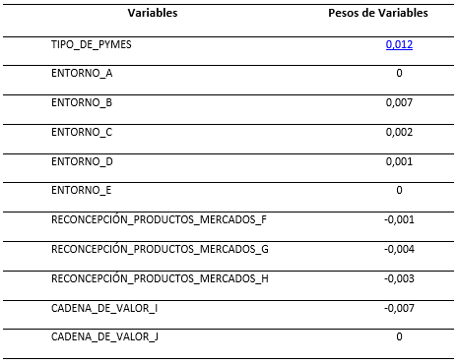
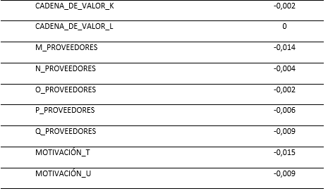
RESULTADOS DEL MODELO SEM
Peso de las variables en el modelo de ecuaciones estructurales SEM
Variables | Estimate | P | Peso
Tamaño | -0,264 | 0,005 | 0,012
Entorno | -0,545 | *** | 0,01
Re concepción del producto | 0,208 | *** | -0,008
Cadena de valor | 0,215 | *** | -0,009
Proveedores | 0,846 | *** | -0,035
Motivación | 0,77 | *** | -0,024

Slide 18
Frecuencia de las PYMES que diseñan programas sociales o ambientales
ANALISIS Y RESULTADOS
Tamaño de las PYMES que participaron | Total
Grande | 16
Mediana | 134
Microempresa | 72
Pequeña | 122
Programas o proyectos que se ejecutó en el periodo del 2018 | Total
Desarrollo de proveedores | 26
Ninguno | 48
Nuevos productos y/o servicios | 252
Productos ambientales | 6
Programas e inversión social | 12
Motivo para obtener una certificación | Total
Alcanza mayor rentabilidad | 33
Ampliar nuestros mercados | 98
Contribuir a crear una mejor sociedad | 78
Posicionar nuestra imagen | 128
Redefinir nuestros negocios | 7

Slide 19

CONCLUSIONES
La teoría de la creación del valor compartido de Porter y Kramer, es una nueva forma de tener estabilidad económica, mediante una reconexión entre el éxito del negocio con el progreso social.
Se puede concluir que las empresas, continúan manejándose con una visión estrecha, es decir no logran posicionar su imagen ni ampliar su mercado de manera positiva, además no existe todavía una ayuda mutua entre empresas y proveedores.
El capital por encima del bienestar social, sigue siendo el pensamiento que continúan utilizado las empresas, por lo que algunas de sus políticas y practicas operacionales en estos tiempos resultan ser obsoletos, para que las empresas logren adaptarse y desarrollarse a los nuevos desafíos del entorno en el que operan.
Las empresas ecuatorianas podrían tener mas éxito, económico si tomaran en cuenta las necesitadas no satisfechas de sus clientes, de la comunidad y del ambiente, no solo basarse en generar nuevos productos.
Se puede concluir, que los factores utilizados en este estudio, no crean valor compartido en las empresas, dejando ver que la maximización del progreso social y económico no se genera por ninguno de ellos.

Slide 20

RECOMENDACIONES
Se recomienda, en vista del desconocimiento de la temática, a las entidades educativas realizar charlas informativas a través de conferencias y jornadas de puertas abiertas presentadas en forma escrita, radical y digital, dirigidos a los negocios más pequeños de esta manera se logrará no solo aplicar el concepto valor compartido, si no también entenderlo
Las entidades educativas y organizaciones como la CAPEIPI, que implementen el concepto valor compartido, promuevan los proyectos relacionados con el desarrollo empresarial, la innovación y la competitividad.
Que, para futuras investigaciones se identifique las necesidades insatisfechas del mercado, para realizar estrategias en la innovación de un producto que cumpla con las expectativas del consumidor, y a su vez logre beneficiar a la empresa y a la comunidad al mismo tiempo.
Finalmente se recomienda, a los nuevos emprendedores, conocer la lógica que tiene el progreso social y la productividad de la cadena de valor en un negocio, para identificar la influencia que tiene el desarrollo de nuevas estrategias empresariales.

Slide 21

GRACIAS POR SU ATENCIÓN

